Slide 1

الرِّياضِيّات
الصَّفُّ الثّاني

Slide 2

فَريقُ الْعَمَل
أحلام خالد اللحسة ........مدرسة حيفا الأساسية المختلطة
شفاء خليل عوينة ........مدرسة ذكور العرقوب الأساسية
باسمة إبراهيم شوشه......مدرسة تل الربيع الأساسية
بإشراف الأستاذ عصام عبيد الله

Slide 3

نشاط كاشف
تدريب الكتاب
فيديو
عنوان الدرس
عنوان الدرس
لعبة تفاعلية
المهام
العرض
الهدف

Slide 4

عِنْوانُ الدَّرْس
طرحُ عدديْنِ دونَ استلاف
ضِمْن 999

Slide 5
الهَــــدَف
أَنْ يَجْد الطَّالب ناتج طرح عددين بدون
استلاف ضمن 999

Slide 6
نَشاط كاشف
رجــــوع

Slide 7

جد ناتج ما يلي :
97-32 = ................
65
56
33
7 4
4 2
-
3 2
4 4
3 4

Slide 8
الْعَرْض
رجــــوع

Slide 9
هيا بنا نطرح العديين 587 – 374 =
نرتب المنازل
بِاسْتِخْدامِ لَوْحَةِ الْمَنازل..
عَنَاصرُ عَمَليةُ الطَّرح
المئات
العشرات
آحاد
الْمَطْروح مِنه
5
8
7
الْمَطْروح
3
7
4
بَاقي الطَّرح
2
1
3
نَاتج طرح 587- 374 = 213

Slide 10
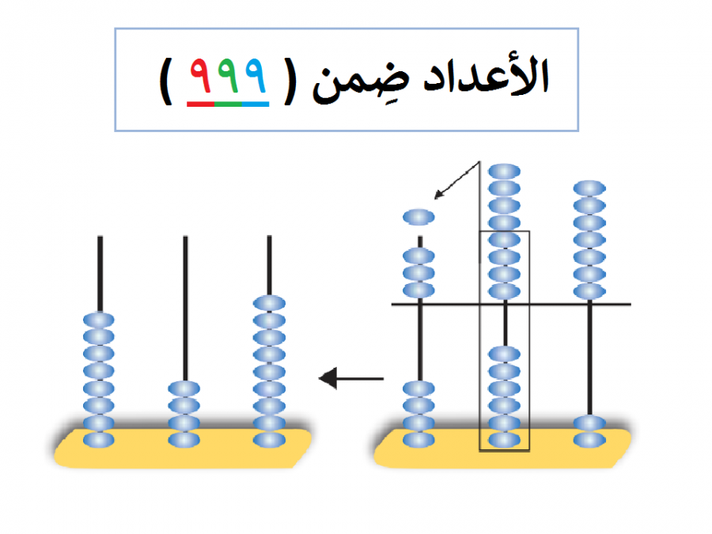
6
6
3
مثال : هيا بنا نجد طرح العددين : 849 – 213=
بِاسْتِخْدامِ الْمِعْداد....
أَولاً : نُمَثل الْمَطْروح منه على الْمِعْداد.
ثَانياً: نَقوم بِحَذفِ الْمَطْروح مِنْ الْمَطْروح منه .
استنتج : عِندَما نَطْرَح عَدديْن ضِمْن 999 فَإنَنا نَطْرحُ الآَحاد مِنَ الآَحاد و الْعَشَرات مِنَ الْعَشرات و الْمِئات مِنَ الْمِئات.

Slide 11

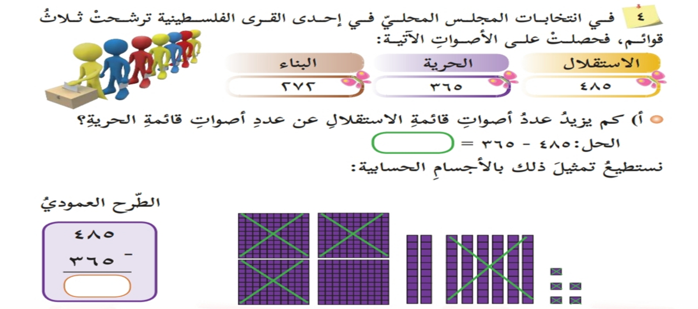
1
2
0
1
0
2

Slide 12
هَيّا نٌشاهِدُ مَعاً
رجــــوع

Slide 13
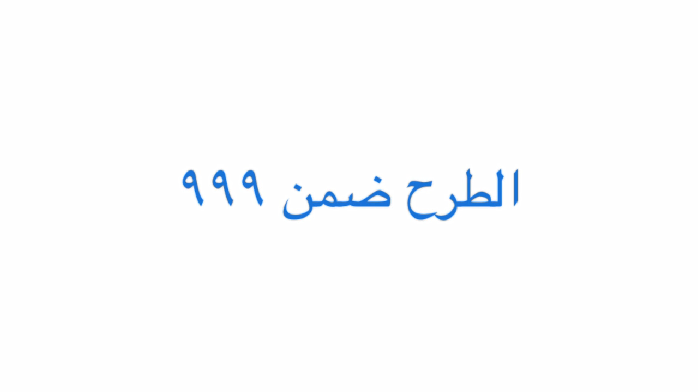

Slide 14
تَدْريباتُ الْكِتاب
رجــــوع

Slide 15

تَدْريبُ الْكِتاب / حل تدريب4 صفحة 14

Slide 16
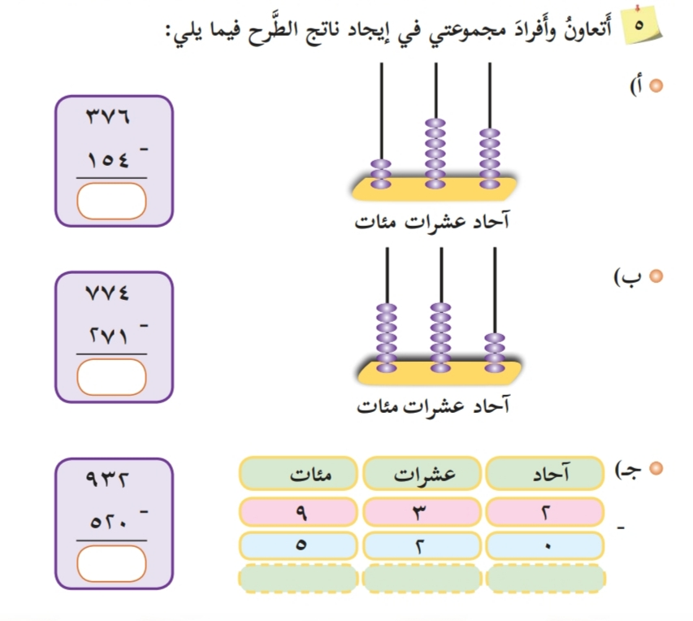
تَدْريبُ الْكِتاب
حل تَدْريب 5
صَفحة 15

Slide 17
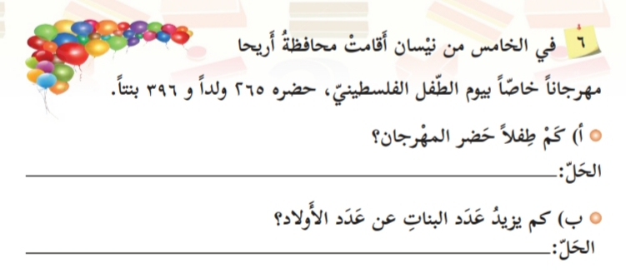
تَدْريبُ الْكِتاب / حل تدريب6 صفحة 16

Slide 18
هَيّا نَلْعَب
رجــــوع

Slide 19


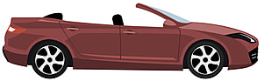
469 - 132
347
337
876

Slide 20
489 - 175
314
456
200

Slide 21
600 - 200
200
400
800

Slide 22
996 - 256
440
470
740

Slide 23
687 - 223
446
644
464

Slide 24
946 - 204
742
273
472

Slide 25


أنت رائع

Slide 26
الْمَهامُ
رجــــوع

Slide 27
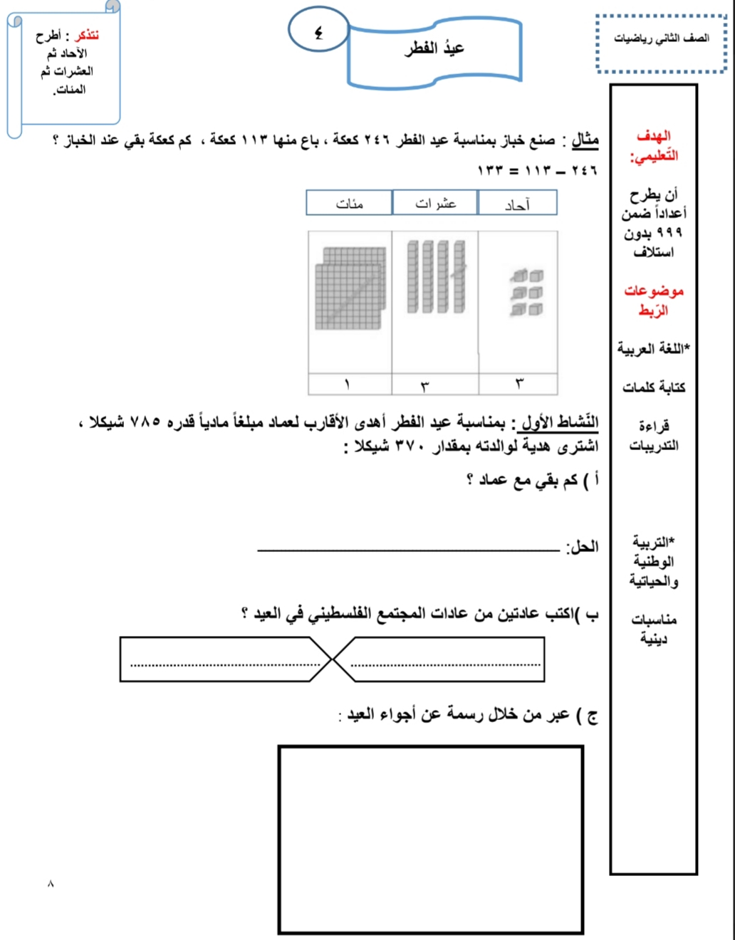

مُهِمْةُ تطبيقية
حل ورقة العمل
التالية

Slide 28

وفقكم الله يا أبطال
أحسنتم
إلى اللقــــاء

Slide 29
الرِّياضِيّات
الصَّفُّ الثّاني

Slide 30
فَريقُ الْعَمَل
أحلام خالد اللحسة ........مدرسة حيفا الأساسية المختلطة
شفاء خليل عوينة ........مدرسة ذكور العرقوب الأساسية
باسمة إبراهيم شوشه......مدرسة تل الربيع الأساسية
بإشراف الأستاذ عصام عبيد الله

Slide 31
نشاط كاشف
تدريب الكتاب
فيديو
عنوان الدرس
عنوان الدرس
لعبة تفاعلية
المهام
العرض
الهدف

Slide 32
عِنْوانُ الدَّرْس
طرحُ عدديْنِ دونَ استلاف
ضِمْن 999

Slide 33
الهَــــدَف
أَنْ يَتَحققَ الطَّالِبُ مِنْ ناتجِ الطَّرح.
"التّحقُّقِ بالجمْعِ"

Slide 34
نَشاط كاشف
رجــــوع

Slide 35
اطرح و تَحقق :
78 – 23 =
التحقق
78
23
55
55
93 – 51 =
التحقق
93
51
42
42

Slide 36
الْعَرْض
رجــــوع

Slide 37

مثال 1: قررت مدرسة البراق الأساسية الذهاب في رحلة مدرسية إلى مدينة الخليل ،
اذا كان عدد طلاب المدرسة 842 طالباً ، إذا علمت أن عدد الطلبة الذين ذهبوا إلى المدرسة 510 طالباً . ما عدد الطلبة الذين لم يذهبوا إلى الرحلة ؟
لإيجاد عدد الطلبة الذين لم يذهبوا
نطرح
عدد الطلاب المدرسة جميعهم – عدد الطلبة الذين ذهبوا

Slide 38
التحقق :
ناتج الطرح +المطروح = المطروح منه
هيا نطرح معا 842 – 510=
ثم تحقق من الناتج ؟
تذكر : نطرح الآحاد من الآحاد والعشرات من العشرات و المئات من المئات.
842 – 510 =
3
3
2
332 + 510 =
التحقق
8
4
2

Slide 39
مثال 2:هيا نطرح معا 679 – 352=
ثم تحقق من الناتج ؟
679 – 352 =
3
2
7
327 + 352 =
التحقق
6
7
9

Slide 40
تَدْريباتُ الْكِتاب
رجــــوع

Slide 41
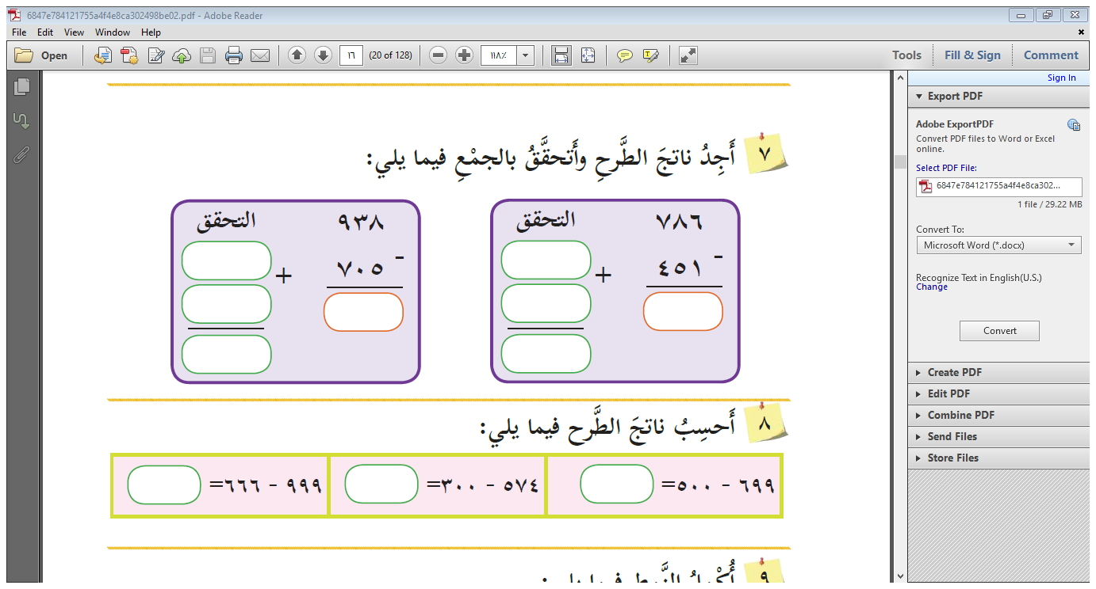
تَدْريبُ الْكِتاب / حل تَدْريب 7 صفحة16

Slide 42
هَيّا نَلْعَب
رجــــوع

Slide 43












أي من الآتية صحيحة :
ما العدد الذي يمكن كتابته في المكانيين
الفارغيين ؟
864-732=-----
-----+ 732= 864
ناتج طرح :
89 – 45=
جملة الطرح :685-204= 481
فإن جملة التحقق تكون :
جملة التحقق بالجمع هي :
في جملة الطرح :
878-341= 537
العدد 341 هو :
947 – 722 =
الناتج هو :
إذا كانت جملة الطرح
567-213=354
فإن جملة التحقق هي :
صف فيه 35 طالباً. إذا كان 13 منهم
فتياناً ، فما عدد الفتيات ؟
اختر المعادلة التي يمكن استخدامها في إيجاد الناتج ؟
إذا كان 663-521=142.
هل صواب أن 142 + 521= 663
مرحبًا..
ساعد الضفدع للوصول إلى ضفة النهر.
أحسنت..
لقد وصل الضفدع لضفة النهر!
خطأ..
لا بأس حاول مرة أخرى!
67-32=35
35+32= 38
44
685 +204 = 885
المطروح منه + ناتج الطرح = المطروح
35 +13 = 48
لا
122
335
المطروح
354+213= 567
خروج
67-32=35
67+32=99
نعم
45
481 – 204 = 277
المطروح منه
567+213= 780
13 – 35= ولا يمكن الحصول على جواب
123
ناتج الطرح + المطروح = المطروح منه
225
ناتج الطرح
445
354+ 354= 708
35 – 13 = 12
132
34
ناتج الطرح – المطروح = المطروح منه
481 + 204 = 685
67-32=35
35+32=67

Slide 44
الْمَهامُ
رجــــوع

Slide 45
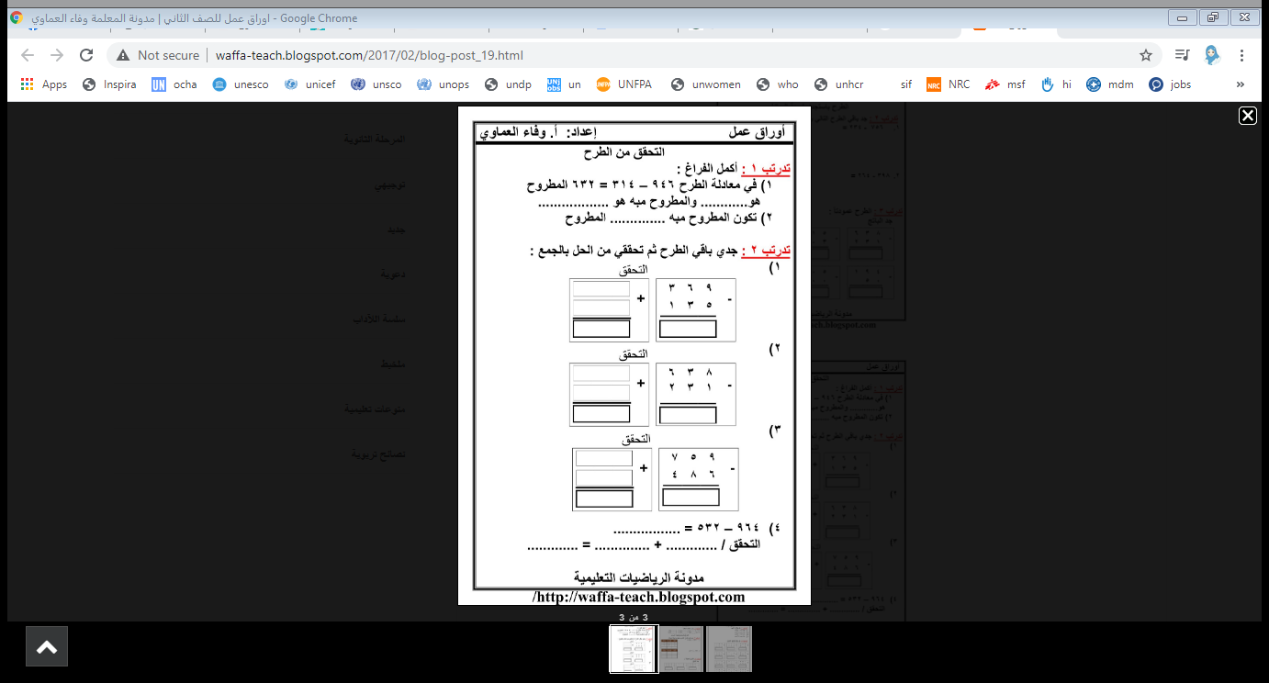
حل التدريب على دفتر الرياضيات
مُهِمْةُ تطبيقية
حل ورقة العمل
التالية

Slide 46

مُهِمْة أدائية:
عزيزي الطالب عليك الرجوع للقرآن الكريم لتنفيذ المهمة :
2. أكتب عدد الآيات لسور الموجودة في الجدول ، ثم أوجد كم يزيد عدد الآيات في سورة 1 عن سورة 2 ، ثم تحقق من صحة الطرح .
سورة 1 | عدد الآيات | سورة 2 | عدد الآيات | كم يزيد عدد الآيات في سورة 1 عن سورة 2 | جملة التحقق
سورة البقرة |  | سورة ال عمران
سورة يس |  | سورة القيامة
سورة الشعراء |  | سورة الانبياء
سورة النحل |  | سورة الاسراء
سورة طه |  | سورة الكهف

Slide 47
وفقكم الله يا أبطال
أحسنتم
إلى اللقــــاء

